Slide 1

Wildway
Приложение для тренировок
Подрядов К.С.

Slide 2
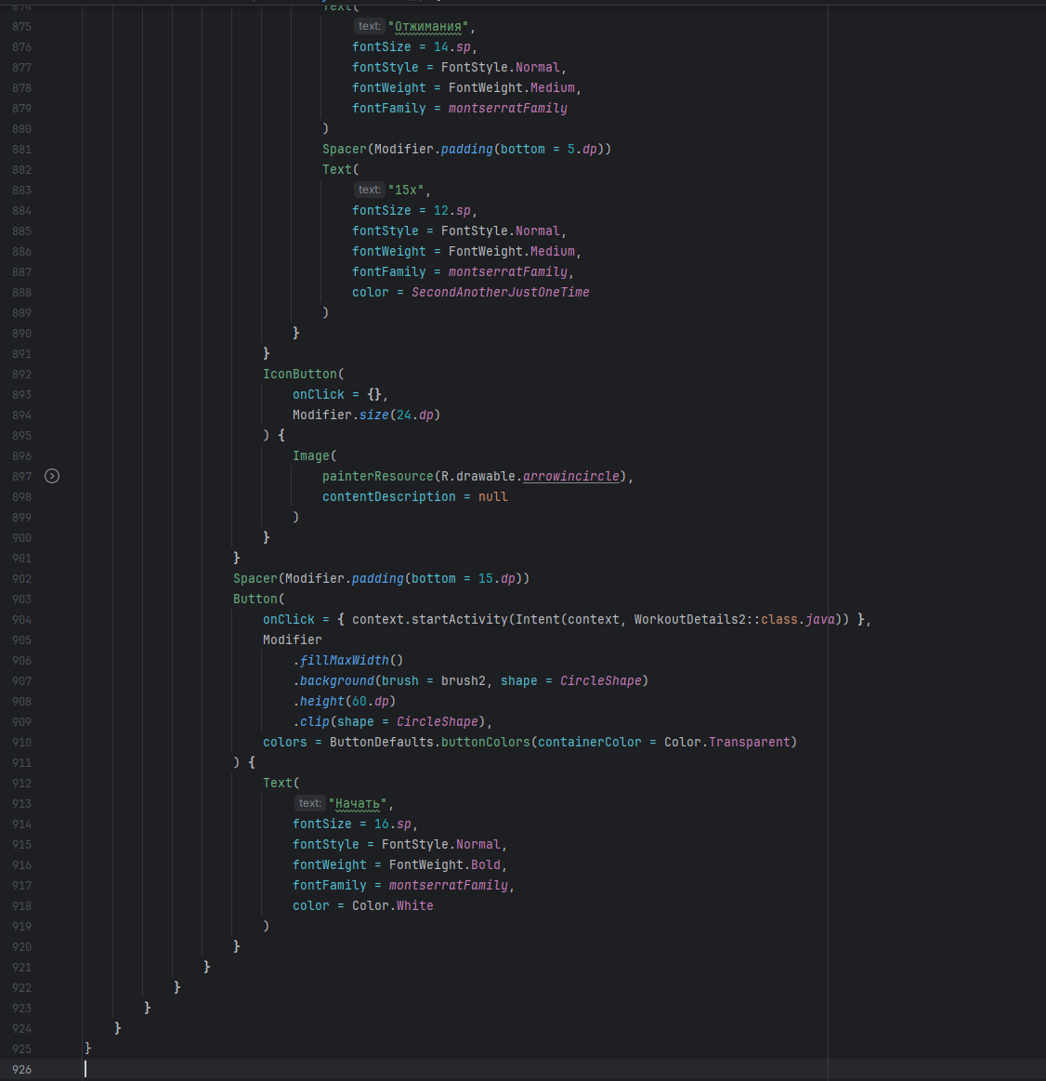
Реализация
Приложение было реализовано с помощью простейшей методики. Однако из-за этого была усложненна работу с кодом из-за слишком большого количества строк в одном классе.

Slide 3
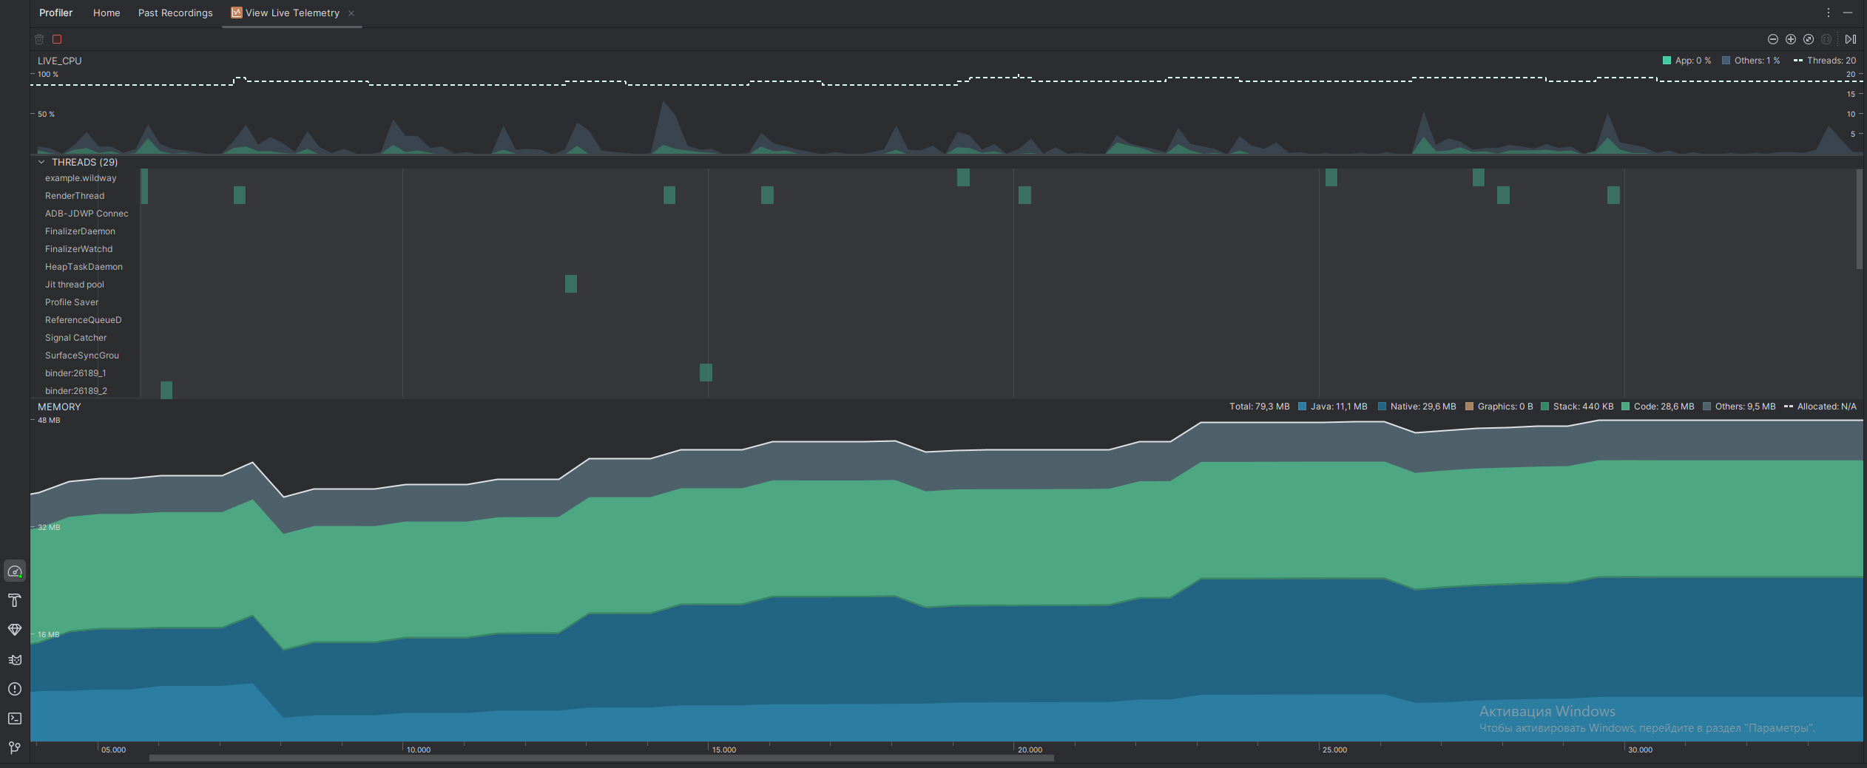
Производительность

Slide 4
Архетектурные решения
При создании данного приложения была идея использования MVVM. Данная архитектура позволяет легко искать нужные тебе файлы, так как все они подразделенны.

Slide 5
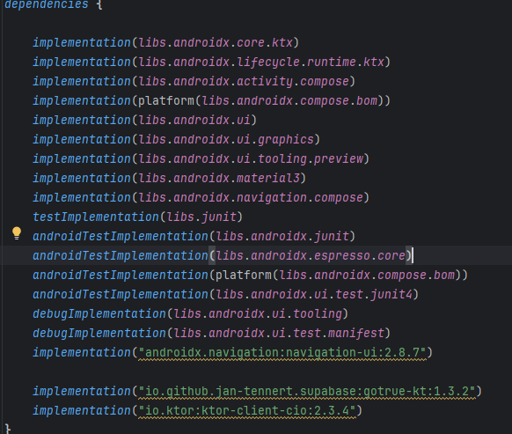
Библиотеки
В коде я использовал библиотеки для работы с базой данных Supabase.
Иные библиотеки не использовались за ненадобностью

Slide 6
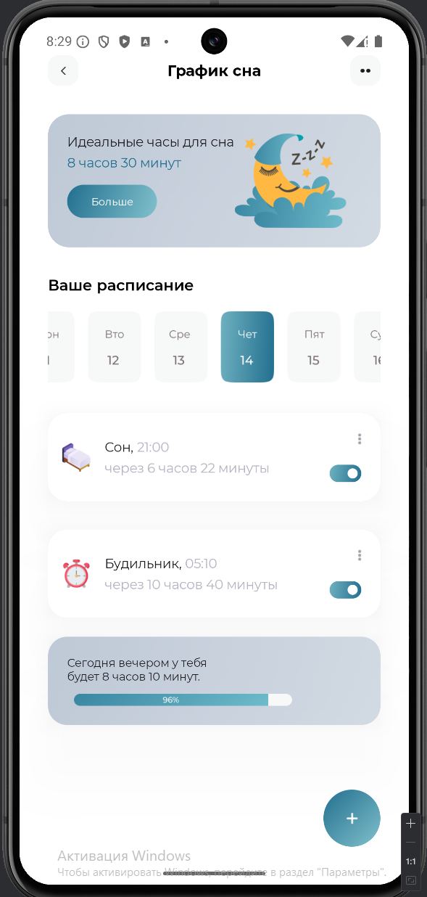
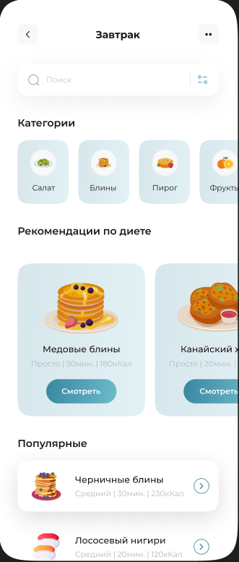
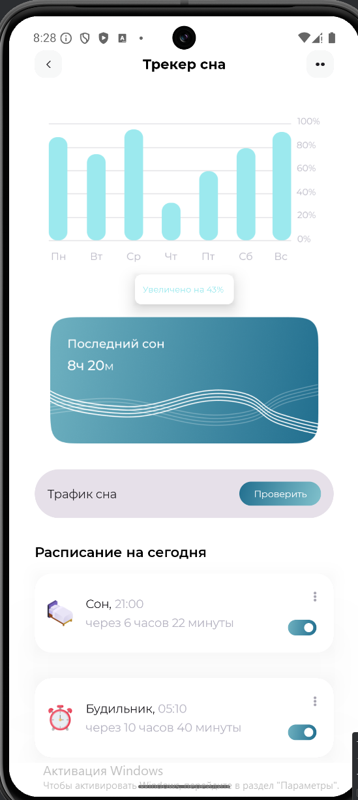

Slide 7
